Slide 1
MathKGZ --
Бүтүн жана ондук сандар – 10, 100, 1000гө көбөйтүү
жана бөлүү – КӨНДҮМ ИШ КАГАЗДАРЫ 3
Иш барагы 2 өлчөмдө.

Slide 2
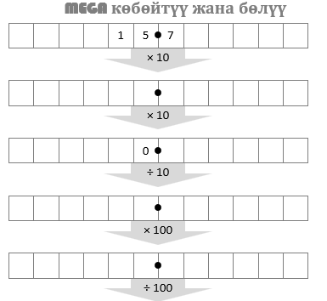

Slide 3
MEGA көбөйтүү жана бөлүү
Максималдуу-MEGA көбөйтүү жана бөлүү
1
5
7
3
0
6
2
× 10
× бир жүз
× 10
÷ бир миң
0
÷ 10
× он миң
× 100
× бир миң
÷ 100
÷ он миң
× 1000
÷ он миң
÷ 100
÷ бир миң
÷ 1000
× жүз миң
÷ 100
÷ бир миллион

Slide 4
MEGA көбөйтүү жана бөлүү
Максималдуу-MEGA көбөйтүү жана бөлүү
1
5
7
3
0
6
2
× 10
× бир жүз
1
5
7
× 10
÷ бир миң
1
5
7
0
÷ 10
× он миң
1
5
7
× 100
× бир миң
1
5
7
0
0
÷ 100
÷ он миң
1
5
7
× 1000
÷ он миң
1
5
7
0
0
0
÷ 100
÷ бир миң
1
5
7
0
÷ 1000
× жүз миң
1
5
7
÷ 100
÷ бир миллион
0
0
1
5
7

Slide 5
MEGA көбөйтүү жана бөлүү
Максималдуу-MEGA көбөйтүү жана бөлүү
1
5
7
3
0
6
2
× 10
× бир жүз
1
5
7
3
0
6
2
× 10
÷ бир миң
1
5
7
0
3
0
6
2
÷ 10
× он миң
1
5
7
3
0
6
2
0
× 100
× бир миң
1
5
7
0
0
3
0
6
2
0
0
0
0
÷ 100
÷ он миң
1
5
7
3
0
6
2
× 1000
÷ он миң
1
5
7
0
0
0
0
3
0
6
2
÷ 100
÷ бир миң
1
5
7
0
0
0
0
0
3
0
6
2
÷ 1000
× жүз миң
1
5
7
3
0
6
2
÷ 100
÷ бир миллион
0
0
1
5
7
0
0
0
0
3
0
6
2

Slide 6
MEGA көбөйтүү жана бөлүү
Максималдуу-MEGA көбөйтүү жана бөлүү
1
5
7
3
0
6
2
× 10
× бир жүз
× 10
÷ бир миң
0
÷ 10
× он миң
× 100
× бир миң
÷ 100
÷ он миң
× 1000
÷ он миң
÷ 100
÷ бир миң
÷ 1000
× жүз миң
÷ 100
÷ бир миллион

Slide 7
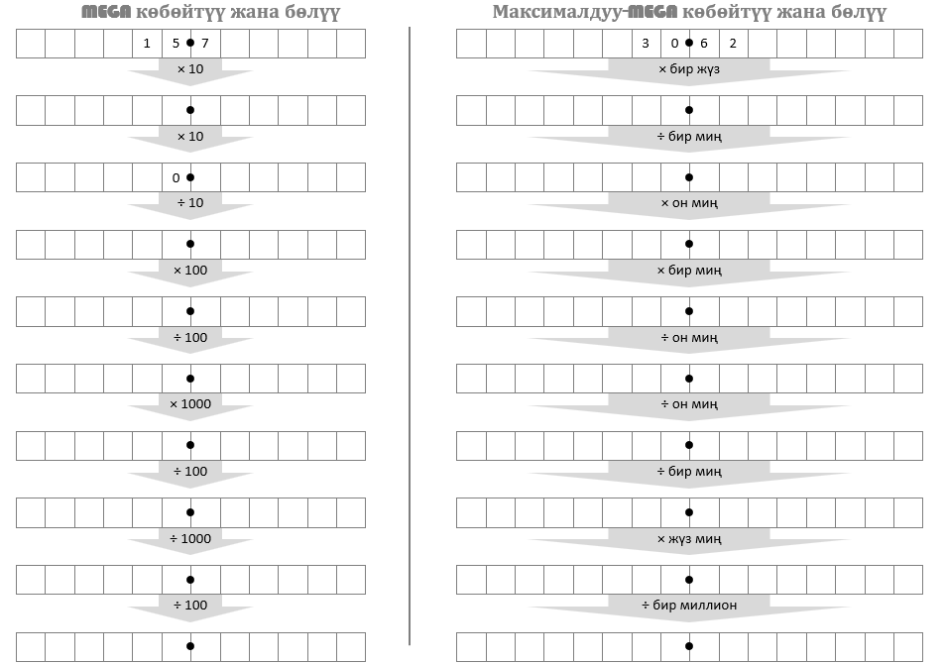

Slide 9
Суроолор барбы?
Комментарийлер?
Сунуштар?
…же ката таптыңызбы!?
Турдуу пикирлер учун ыраазычылык билдиребиз.
Сураныч, электрондук кат жөнөтүңүз:
mathematicskgz@gmail.com

